Slide 1
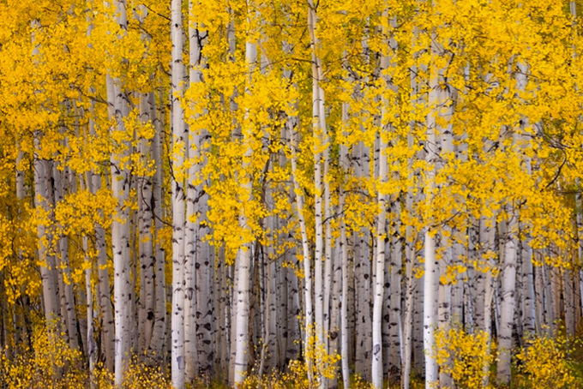
白桦林的低语

Slide 2


学习目标
1.熟读课文，掌握课文内容。背诵自己喜欢的段落。
2.分析并理解作者从哪几个方面赞美了林业工人的高尚品质。
3.感受作者对护林人深情的赞美，体会林业工人甘愿寂寞、无私奉献的平凡而又伟大、淳朴而又可爱的品质。

Slide 3
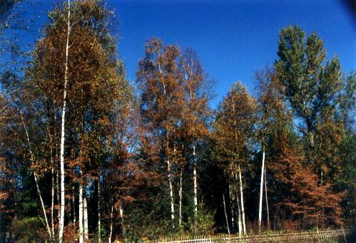

激趣导入
“白桦”是一种树的名字，哪位同学见过，你能介绍一下吗？

Slide 4
◆白桦
白桦别名桦树、桦木、桦皮树等落叶乔木，高达25m，胸径50cm；树冠卵圆形，树皮白色，纸状分层剥离，皮孔黄色。小枝细，红褐色，无毛，外被白色蜡层。叶三角状卵形或菱状卵形，
先端渐尖，基部广楔形，缘有不规则重锯齿，侧脉5-8对，背面疏生油腺点，无毛或脉腋有毛。果序单生，下垂，圆柱形。坚果小而扁，两侧具宽翅。花期5-6月；8-10月果熟。花单性，雌雄同株，菜荑花序。果序圆柱形，果苞长 3—7mm，中裂片三角形，侧裂片平展或下垂，小坚果椭圆形，膜质翅与果等宽或较果稍宽。

Slide 5

课内练习
◆我会近义词
怀念（ ） 摇曳（ ）
浮躁（ ） 寂寞（ ）
警惕（ ） 原谅（ ）
思念
摇荡
烦躁
孤独
警觉
谅解

Slide 6
◆我会反义词
怀念（ ） 摇曳（ ）
浮躁（ ） 原谅（ ）
寂寞（ ） 激励（ ）
遗忘
平稳
稳重
责备
热闹
打击

Slide 7
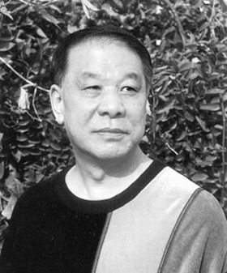
作者介绍：
刘心武，1942年6月4日出生，中国当代著名作家、红学家。笔名刘浏、赵壮汉等。曾任过中学教师、出版社编辑、《人民文学》杂志的主编。以短篇小说《班主任》成名，该作被视为伤痕文学的代表作。其作品以关注现实为特征，其长篇小说《钟鼓楼》曾获得茅盾文学奖，是当代主流作家之一。1979年起任中国作协理事、《人民文学》主编等职，加入国际笔会中国中心。90年代之后，成为《红楼梦》的积极研究者，曾在中央电视台《百家讲坛》栏目就秦可卿等专题进行系列讲座，引发了较大的争议。

Slide 8
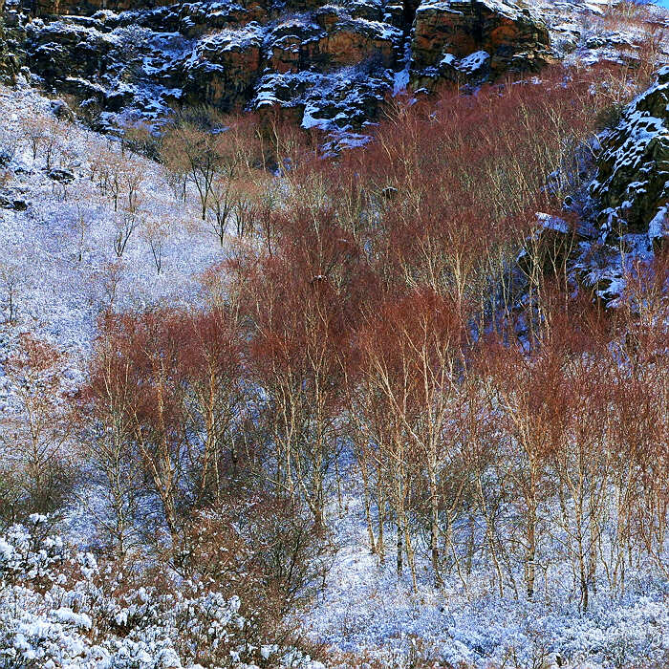
揭示课题
课题是《白桦林的低语》，全文仅仅就是写白桦林吗？

Slide 9
初读课文，整体感知
要求。
(1)查字典或根据上下文理解下列词语：
低吟浅唱、絮絮低语、倾诉衷肠。
(2)课文主要写了什么内容？
(3)作者从哪些方面介绍了守林人的默默奉献？
(4)试给课文分段，归纳段意。

Slide 10


细读课文，重点掌握
一、复习导入，明确目的。
1.前面同学们初步学习了课文，了解到课文讲的是作者来到大兴安岭，认识了淳朴的看林人，并被他们感动的事。作者是从哪几个方面介绍了看林人的高尚品质，是什么样的人或事使白话林低语吟唱呢？这是这节课学习的重点。

Slide 11
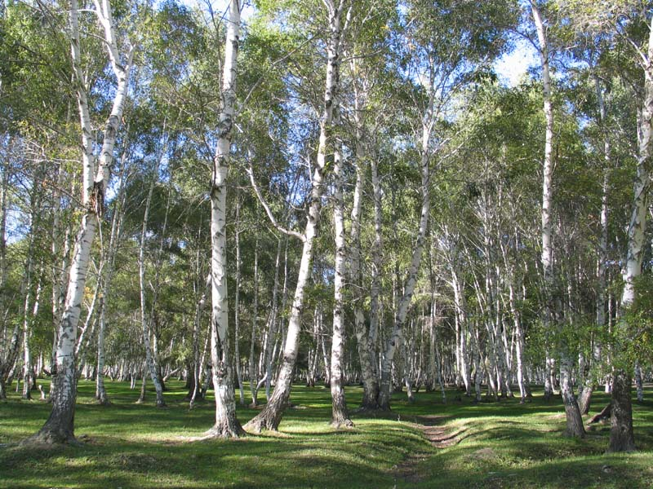
二、从大兴安岭回来以后，我一直怀念着你。”这里的“你”指的是谁？

Slide 12
三、我为什么深深怀念着你？作者从哪几个方面写了林业工人的奉献精神？你是通过哪些词句体会到的？自读课文2----7自然段，划出体会深刻的语句，并在旁边写出自己的体会。

Slide 13

读一读，说一说
“你有烟瘾，但在岗位上，你的口袋里绝没有一撮烟草、一根火柴棒。”
通过这句话，你体会到了看林人怎样的品质？“绝没有”写出了什么？看林人是在怎样的情况下绝没有烟草和火柴棒？由此你想到了什么？
文章中还有类似的语句吗？指生读读，并说出自己的体会。

Slide 14
读一读，说一说
读到这里，你想到了什么？
此时，你想对这些纯朴的林业工人说些什么？
朗读本段，读出自己对看林人的敬佩。
林业工人为了守护森利，在岗位上绝不抽烟、限控酒量，不看书报，不听音乐，不怕寂寞的情景。

Slide 15

作者为什么深深思念着看林人，并渴望自己再到大森林中去,通过这些语句你体会到了什么？
在默默的思念中，我激励自己，要有你那样的胸怀，你那样的目光……
作者要学习他们那种牺牲个人利益、无私奉献的纯洁、广阔的胸怀，为了人类，为了下一代更好地生存的远大的目光。
我还要到大兴安岭去，如一滴雨，如一片雪，充满渴望地投向森林和你们的胸膛！
表达了作者对看林人的无限感激和赞美之情。
朗读6、7、8自然段，读出自己对林业工人的敬佩和赞美之情。

Slide 16
总结课文，升华中心、体会表达。
1.课题是《白桦林的低语》，其实是谁在低语？他在低语什么？
2.总结启发想象。是啊，有多少边疆建设者，把青春献给了祖国，为了他人，甘于牺牲自己，默默奉献，我们的身边有没有这样甘于寂寞、无私奉献的人呢？
3.本课语言具体生动，感人至深，在表达方面，你又得到了什么启示呢？

Slide 17
总结
开篇点题——一直怀念
（1）
由物及人，自然过渡
细致刻画
（2-6) 约束爱好，苦中作乐
表白感情——赞美崇敬
（7-8)
白桦林的低语
默默奉献
甘愿牺牲

Slide 18

作业
1.有感情地朗读课文，积累文中优美的词句。
2.课后搜集并朗读郭小川的赞美林业工人的诗歌，有感情地朗读。

Slide 19
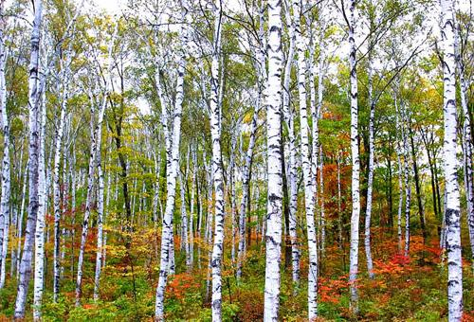

拓展提升
白桦别名桦树、桦木、桦皮树等落叶乔木，高达25m，胸径50cm；树冠卵圆形，树皮白色，纸状分层剥离，皮孔黄色。小枝细，红褐色，无毛，外被白色蜡层。叶三角状卵形或菱状卵形，
先端渐尖，基部广楔形，缘有不规则重锯齿，侧脉5-8对，背面疏生油腺点，无毛或脉腋有毛。果序单生，下垂，圆柱形。坚果小而扁，两侧具宽翅。花期5-6月；8-10月果熟。花单性，雌雄同株，菜荑花序。果序圆柱形，果苞长 3—7mm，中裂片三角形，侧裂片平展或下垂，小坚果椭圆形，膜质翅与果等宽或较果稍宽。

Slide 20
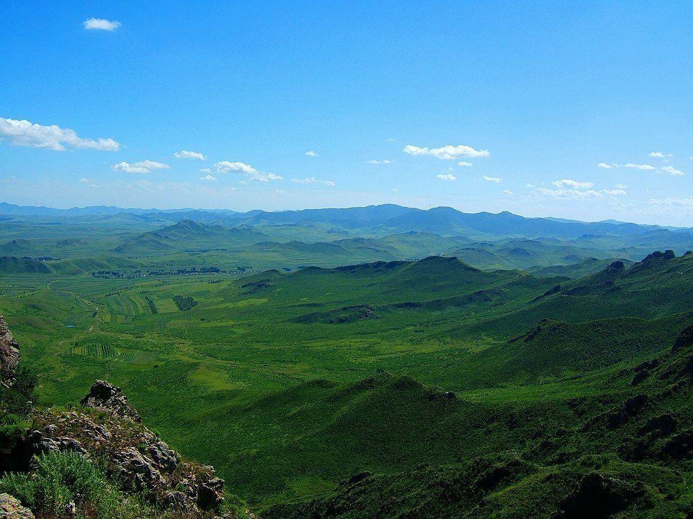
大兴安岭是中国东北，内蒙古自治区的主要山系，南北长约1200公里(750哩)，是其东侧的松辽平原与西侧高大的蒙古高原之间的分界。大兴安岭南起於热河高地(承德平原)，北迄黑龙江。山脉也是其东侧的辽河水系、松花江和嫩江水系与其西北侧的黑龙江源头诸水及支流的分水岭，山脉南段西坡的水注入蒙古高原。
大兴安岭是我国最北、面积最大的现代化国有林区，总面积8.46万平方公里。林木蓄积量5.01亿立方米，占全国总蓄积量7.8%。大兴安岭原始茂密森林，是我国重要的林业基地之一。主要树木有兴安落叶松、樟子松、红皮云杉、白桦、蒙古栎、山杨等。
大兴安岭

Slide 21

它山之石：
巍巍兴安岭，积翠大森林。大兴安岭的林地有730万公顷，森林覆盖率达74.1％，在浩瀚的绿色海洋中繁衍生息着寒温带马鹿、驯鹿、驼鹿（犴达犴）、梅花鹿、棕熊、紫貂、飞龙、野鸡、棒鸡、天鹅、獐、狍、野猪、雪兔等各种珍禽异兽400余种，野生植物1000余种，成为我国高纬度地区不可多得的野生动、植物乐园。在千山万壑间纵横流淌着甘河，多布库尔、那都里、呼玛、额木尔等二十多条大小河流，最终注入了边陲人民的母亲河---黑龙江。这里盛产鲟鳇鱼、哲罗、细鳞、江雪鱼等珍贵的冷水鱼类，用“棒打獐子瓢舀鱼，野鸡飞到饭锅里”来形容这里的野生动物资源实在不为过。

Slide 22

(叶赛宁)
在我的窗前，
有一棵白桦，
仿佛涂上银霜，
披了一身雪花。
毛茸茸的枝头，
雪绣的花边潇洒，
串串花穗齐绽，
洁白的流苏如画。
在朦胧的寂静中，
玉立着这棵白桦，
在灿灿的金辉里，
闪着晶亮的雪花。
白桦四周徜徉着，
姗姗来迟的朝霞，
它向白雪皑皑的树枝，
又抹上层银色的光华。
这首诗赞美了具备白桦高洁,坚强品格的人以及诗人对家乡和大自然的喜爱之情。

Slide 23

听一听：
白桦林 · 朴树
静静的村庄飘着白的雪
阴霾的天空下鸽子飞翔
白桦树刻着那两个名字
他们发誓相爱用尽这一生
有一天战火烧到了家乡
小伙子拿起枪奔赴边疆
心上人你不要为我担心
等着我回来在那片白桦林
天空依然阴霾依然有鸽子在飞翔
谁来证明那些没有墓碑的爱情和生命
雪依然在下那村庄依然安详
年轻的人们消逝在白桦林
噩耗声传来在那个午后
心上人战死在远方沙场
她默默来到那片白桦林
望眼欲穿地每天守在那里
她说他只是迷失在远方
他一定会来来这片白桦林
天空依然阴霾依然有鸽子在飞翔
谁来证明那些没有墓碑的爱情和生命
雪依然在下那村庄依然安详
年轻的人们消逝在白桦林
长长的路呀就要到尽头
那姑娘已经是白发苍苍
她时常听他在枕边呼唤
"来吧亲爱的来这片白桦林"
在死的时候她喃喃地说
"我来了等着我在那片白桦林"

